Slide 1
Світовий банк
Загальна характеристика

Slide 2
ПЛАН
Загальна характеристика
Історія створення і розвитку
Цілі та завдання
Членство
Соціальний напрям
Співробітництво Світового банку і України

Slide 3
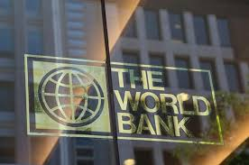
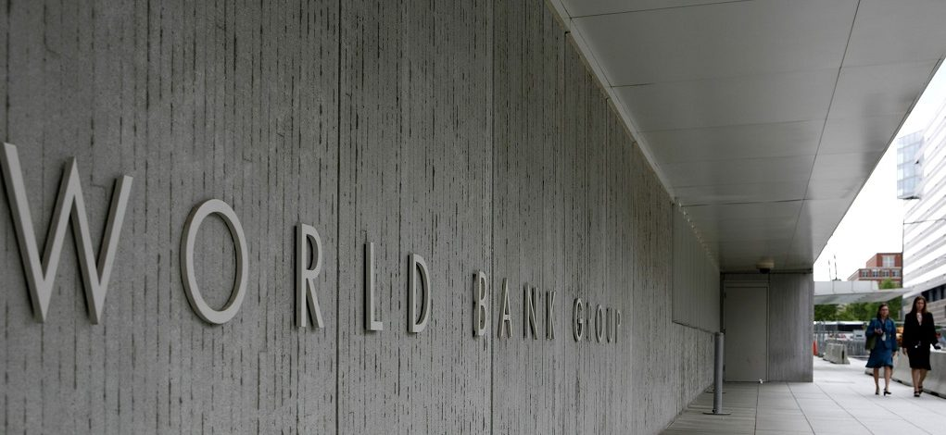
Загальна характеристика
Банк, що надав у 2002 фінансовому році країнам-клієнтам позики на загальну суму 19,5 млрд дол. США, у цей час здійснює свою діяльність більш ніж в 100 країнах, що розвиваються, здійснюючи фінансову й консультаційну допомогу з метою підвищення рівня життя й поліпшення життя найбіднішого населення. Банк розробляє стратегії допомоги для кожної зі своїх країн-клієнтів у співробітництві з державними органами, неурядовими організаціями й приватним сектором.

Slide 4
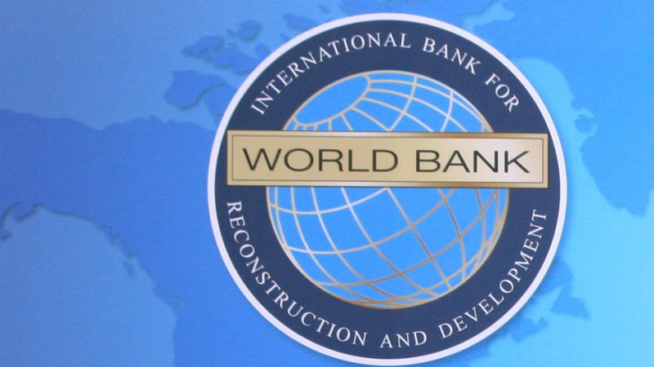
Загальна характеристика
Світовий банк відрізняється від Групи Світового банку тим, що до Світового банку входять лише дві інституції —
Міжнародний банк реконструкції та розвитку (МБРР)
Міжнародна асоціація розвитку (МАР)
В той час як до Групи Світового банку входять, крім двох названих, ще три інституції:
Міжнародна фінансова корпорація (МФК)
Багатостороння агенція з гарантій інвестицій (БАГІ)
Міжнародний центр з урегулювання інвестиційних спорів (МЦУІС).

Slide 5
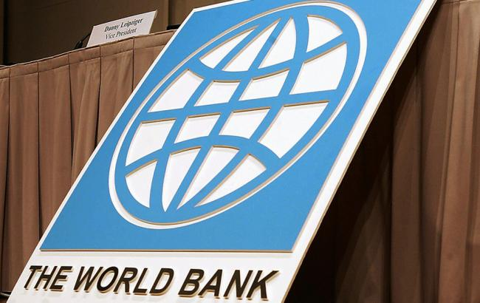
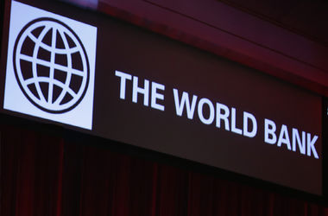
Історія створення і розвитку
Формування Групи Світового банку було розпочато рішенням Бреттон-Вудської Конференції про заснування МБРР водночас з МВФ. Ці два інститути тісно зв’язані між собою за основними цілями, а також організаційно. Так, членом МБРР може стати тільки учасник МВФ. Структурно вони обидва входять до системи ООН.
На перших етапах своєї діяльності з 1945 по 1968 рр. Світовий банк не здійснював активного кредитування внаслідок підвищених вимог до позичальників.

Slide 6

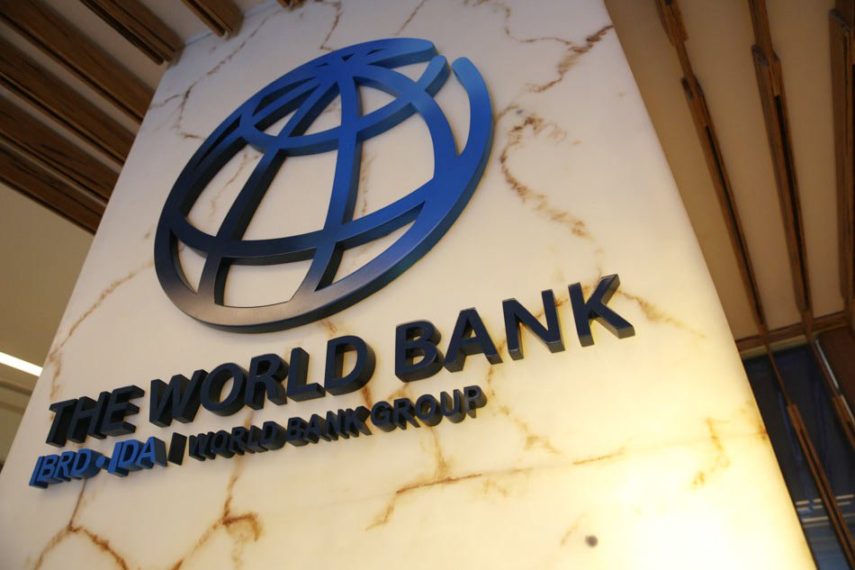
Історія створення і розвитку
Спочатку діяльність МБРР була пов’язана з кредитуванням розвинутих країн, в першу чергу європейських, що постраждали під час Другої світової війни. В 1968—1980 рр.. діяльність Світового банку була спрямована на допомогу країнам, що розвиваються. Збільшувалися обсяги та структура наданих кредитів, охоплюючи різні галузі економіки від інфраструктури до вирішення соціальних питань.

Slide 7
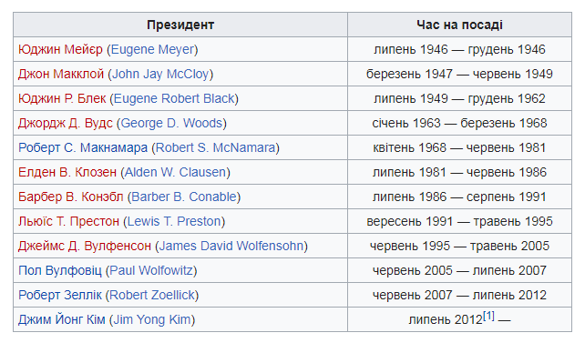
Президенти Світового банку

Slide 8
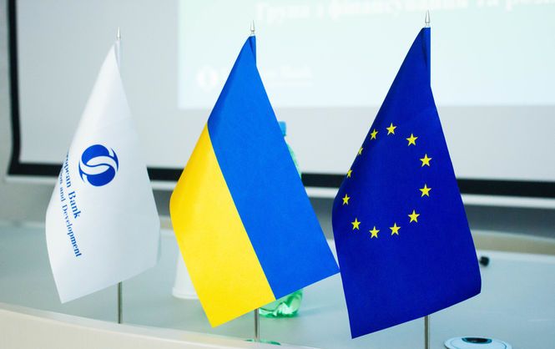
Цілі та завдання
Цілі розвитку тисячоліття повинні бути досягнуті до 2015 року і включають в себе наступні:
ліквідація бідності і голоду;
забезпечення загальної початкової освіти;
заохочення рівності чоловіків і жінок та розширення прав і можливостей жінок;
скорочення дитячої смертності;
поліпшення охорони материнства;
боротьба з ВІЛ/СНІДом, малярією та іншими захворюваннями;
забезпечення сталого розвитку навколишнього середовища;
формування глобального партнерства в цілях розвитку.

Slide 9

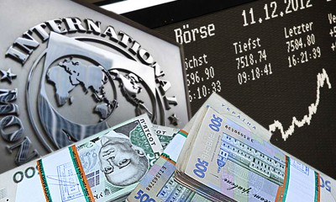
Членство
Співвласниками Світового банку є 187 країн-членів, інтереси яких представляють Раду керуючих і Раду директорів, що перебуває у Вашингтоні. Країни-члени є акціонерами Світового банку, що володіють правом приймати остаточне рішення.Умовою членства в Світовому банку є членство в Міжнародному валютному фонді, тобто кожна країна-член МБРР повинна спершу стати членом Міжнародного валютного фонду. Тільки ті країни, які є членами МБРР, можуть бути членами інших організацій, що входять до Групи Світового банку.

Slide 10
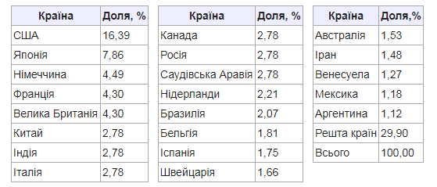
Членство

Slide 11
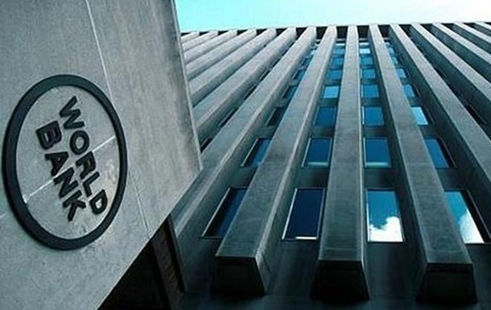

Соціальний напрям
Найпріоритетнішими завданнями, установлюваними в рамках здійснюваних Банком програм, є забезпечення стійкого соціального розвитку, розвиток людського потенціалу й підвищення ефективності керування економікою, причому усе більше уваги приділяється залученню різних верств населення до рішення завдань розвитку, удосконалюванню керування й інституціональному будівництву.

Slide 12

Співробітництво Світового банку і України
До Світового Банку Україна вступила в 1992 році (водночас із вступом до МВФ); вона є членом всіх його структур — МБРР, МФК, МАР і БАГІ. Серед міжнародних кредитно-фінансових організацій Міжнародний банк реконструкції та розвитку є другим, після МВФ, кредитором України; його частка становить 32,8 % всіх позичок. При цьому спостерігається тенденція зростання частки кредитів МБРР за рахунок зменшення частки МВФ.
За цільовим призначенням кредити МБРР поділяються на 4 групи:
інституційні;
реабілітаційні;
на розвиток певної галузі економіки.

Slide 13

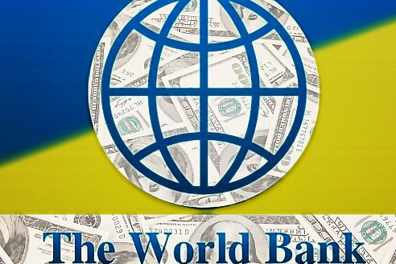
Співробітництво Світового банку і України
В структурі позик СБ значне місце посідають позики на структурну перебудову й розвиток паливно-енергетичної галузі. Зокрема, 300 млн дол. виділяється на реструктуризацію вугільної промисловості. Проект передбачає закриття нерентабельних шахт та переобладнання перспективних. Кредит на цей проект виділяється двома траншами по 150 млн дол. кожний. Перший транш одержано наприкінці 1996 року, кошти другого — в 1999 році.Проект реструктуризації сільського господарства передбачає запровадження ринкових відносин в агропромисловому комплексі, зокрема, впорядкування користування землею. Кредит на це, також двома траншами, вже одержано в 1996 і 1998 роках.

Slide 14


Дякуємо за увагу!!!
Виконали:
Студенти групи СЗ-11
Ігнатенко А.
Павук О.

